Slide 1

Review and Summary
Chunhui Xu
Ph.D. Student

Slide 2
Machine Learning
Data
Evaluation – n-fold Val, ROC, Confusion Matrix
DNN deep Neuron Network
Gradient descent
CNN
Convolutional Layer
Pooling Layer
Full Connection Layer
RNN
Basic Structure of RNN
3 types of Input/output in RNN
LSTM
Attention Mechanism
Dropout Layer
Epoch
Mini-Batch
Batch-normalization

Slide 3
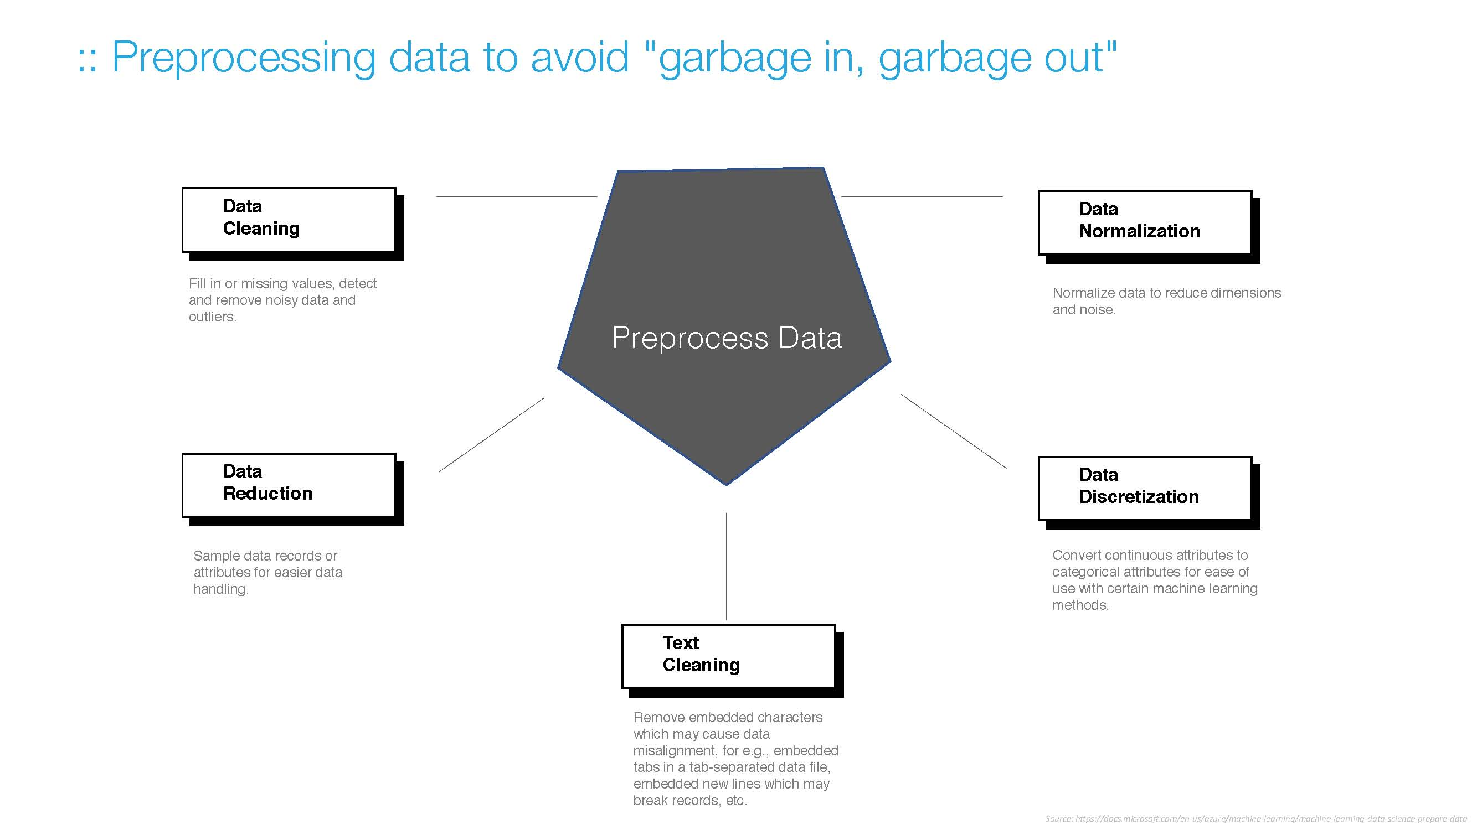
数据清理
数据标准化
数据缩减
数据离散化
文本清理

Slide 4
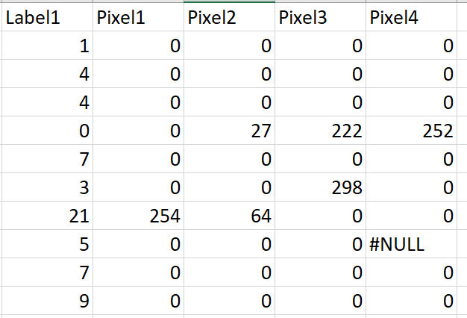
Raw Data 原始数据 工程目的：黑白手写体0-9的识别
数据可以直接用吗？

Slide 5
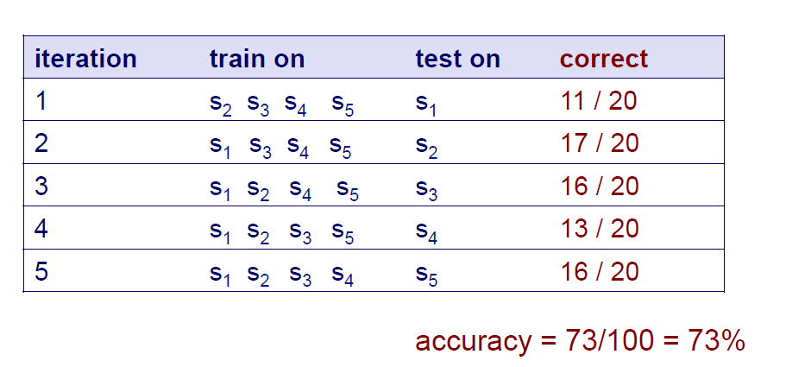
Cross validation 交叉验证
N-fold corss validation
10倍交叉验证(10-fold) 很常见，但小的n通常在学习大模型时使用;
5-fold
在留一法交叉验证 leave-one-out 中, n = number of sample size
Cross Validation 有效地利用了可用数据进行测试
每当我们使用多个训练集时，交叉验证和随机重采样，我们评估的是单个模型

Slide 6
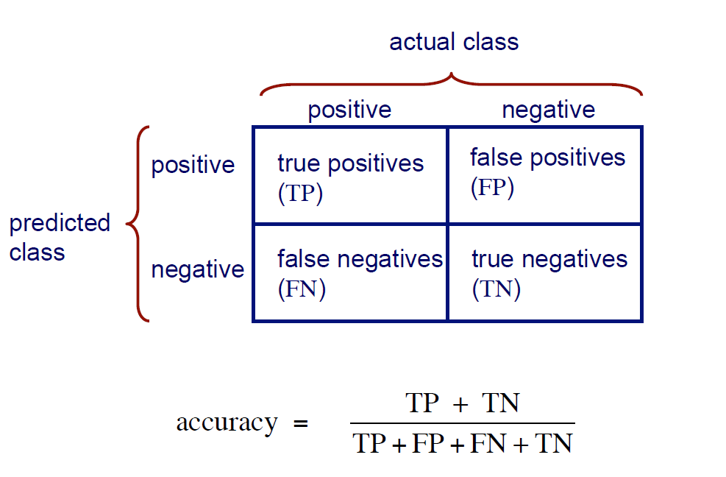
Confusion Matrix for 2-class problem

Slide 7
Confusion Matrix for 2-class problem
Is accuracy an adequate measure of predictive performance？准确度这个指标，对于预测的表现，是完美无暇的吗？
例子：预测一个人，是否患有某种疾病
标签的偏差很大
实际情况：100个人，有5个人患病了
我来预测这100个人是否患病，我不假思索的随口回答，这100个人都没患病
我的准确率是多少？
TP 真阳性= 0
TN 真阴性 = 95
FP 假阳性 = 0
FP 假阴性 = 5
Acc = 0+95/100 = 95% 我的准确率达到了95%！

Slide 8
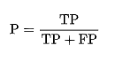
Confusion Matrix for 2-class problem
查准率(precision）
查准率也叫精准率，所有预测为positive的样本中，实际为positive的样本的比例：
比如上面那个检测疾病的例子：
我的结果：
TP 真阳性= 0
TN 真阴性 = 95
FP 假阳性 = 0
FN 假阴性 = 5
医生的结果：
TP 真阳性= 4
TN 真阴性 = 92
FP 假阳性 = 1
FN 假阴性 = 3
Acc = 95%
precision = 0%
Acc = 96%
precision = 80%

Slide 9
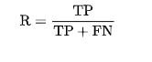
Confusion Matrix for 2-class problem
查全率（recall）
查全率也叫召回率，实际为positive的样本中，被正确预测为positive的样本的比例：
比如上面那个检测疾病的例子：
我的结果：
TP 真阳性= 0
TN 真阴性 = 95
FP 假阳性 = 0
FN 假阴性 = 5
医生的结果：
TP 真阳性= 4
TN 真阴性 = 92
FP 假阳性 = 1
FN 假阴性 = 3
Acc = 95%
precision = 0%
Recall = 0%
Acc = 98%
precision = 80%
Recall = 57.14%

Slide 10
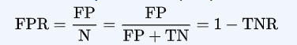
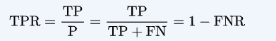
roc曲线
roc曲线：接收者操作特征(receiveroperating characteristic),roc曲线上每个点反映着对同一信号刺激的感受性。

Slide 12
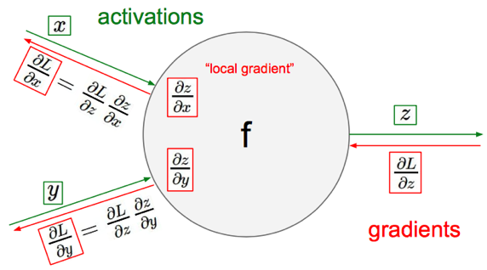
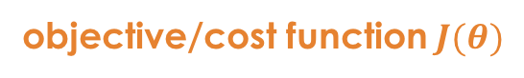
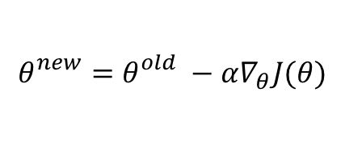
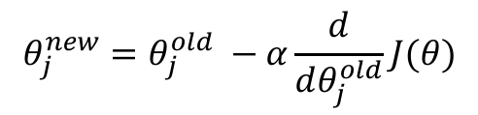
DNN-Gradient Descent
objective/cost function $J(θ)$
Review of backpropagation
$$θ_{j}^{new}=θ_{j}^{old} −α\frac{ⅆ}{ⅆθ_{j}^{old}}J(θ)$$
Update each element of θ
$$θ_{}^{new}=θ_{}^{old} −α∇_{θ}J(θ)$$
Matrix notation for all parameters
learning rate
Recursively apply chain rule though each node
Notes:
Adaptive Gradient Algorithm (AdaGrad) that maintains a per-parameter learning rate that improves performance on problems with sparse gradients (e.g. natural language and computer vision problems).
Root Mean Square Propagation (RMSProp) that also maintains per-parameter learning rates that are adapted based on the average of recent magnitudes of the gradients for the weight (e.g. how quickly it is changing). This means the algorithm does well on online and non-stationary problems (e.g. noisy).
Adam realizes the benefits of both AdaGrad and RMSProp.
Instead of adapting the parameter learning rates based on the average first moment (the mean) as in RMSProp, Adam also makes use of the average of the second moments of the gradients (the uncentered variance).
Specifically, the algorithm calculates an exponential moving average of the gradient and the squared gradient, and the parameters beta1 and beta2 control the decay rates of these moving averages.
The initial value of the moving averages and beta1 and beta2 values close to 1.0 (recommended) result in a bias of moment estimates towards zero. This bias is overcome by first calculating the biased estimates before then calculating bias-corrected estimates.

Slide 13
CNN Architecture
Convolution stage 卷积阶段
Nonlinearity: a nonlinear transform such as ReLU 非线性变化
Pooling: output a summary statistics of local input, such as max pooling and average pooling
池化：输出一个局部输出的统计意义值，例如最大池化/平均池化

Slide 14
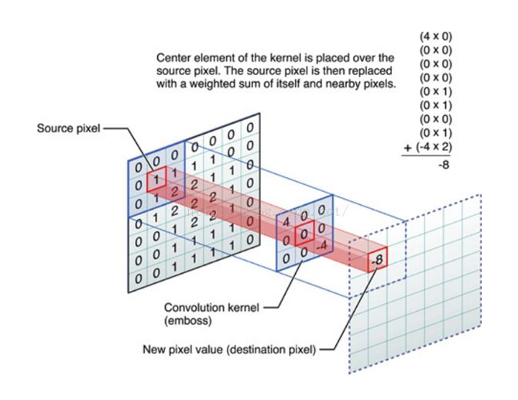
Convolution Example

Slide 15
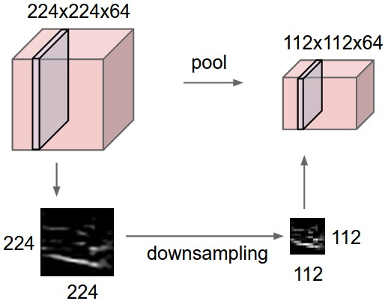
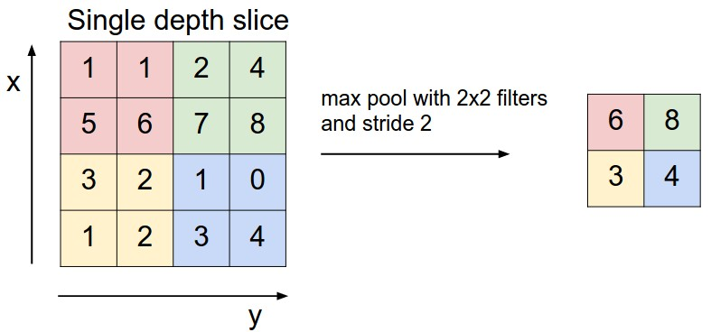
Pooling Layer / Max-Pooling 池化层/最大池化
Intuition: to progressively reduce the spatial size of the representation (amount of parameters) and computation in the network, and hence to also control overfitting
逐步减小表示形式（参数的数量）和网络中计算的空间大小，从而也控制过度拟合
Pooling partitions the input image into a set of non-overlapping rectangles and, for each such sub-region, outputs the maximum value of the features in that region.
池化过程将输入图像划分为一组不重叠的矩形，并且对于每个此类子区域，输出该区域中要素的最大值。
Input

Slide 16
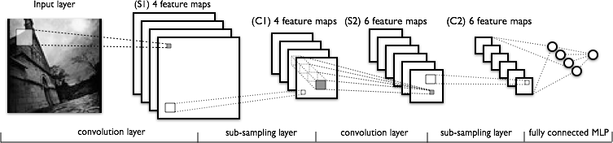
Fully Connected Layer 全连接层
The final high-level reasoning in the neural network is done via fully connected layers. 神经网络中的最终高级推理是通过完全连接的层完成的。
Takes all neurons in the previous layer (pooling or convolutional) and connects it to every single neuron it has. 获取上一层中的所有神经元（池化或卷积），并将其连接到它拥有的每个神经元。
Fully connected layers are not spatially located anymore (you can visualize them as one-dimensional), so there will be no convolutional layers after a fully connected layer.
完全连接的层不再在空间上定位（您可以将它们可视化为一维），因此在完全连接的层之后将没有卷积层。

Slide 17
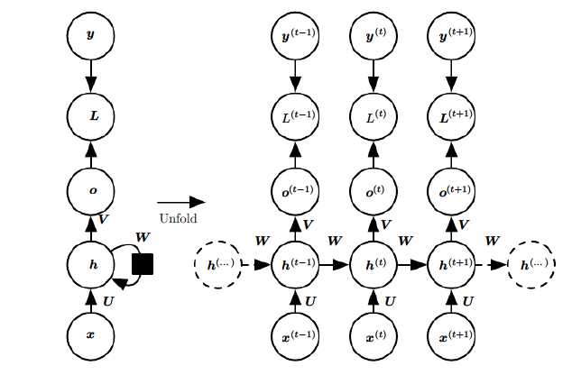
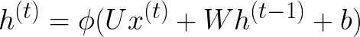
RNN Structure

Slide 18
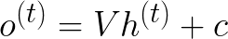
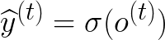
RNN Structure

Slide 19
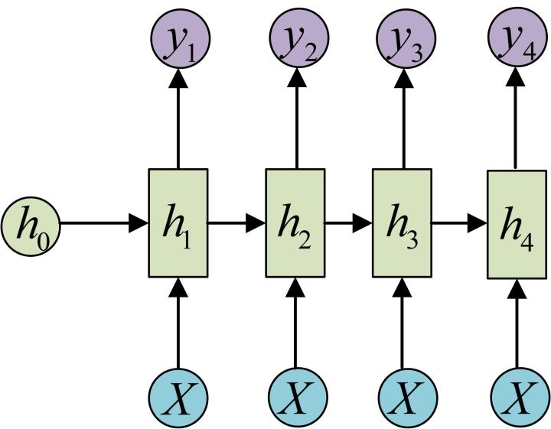
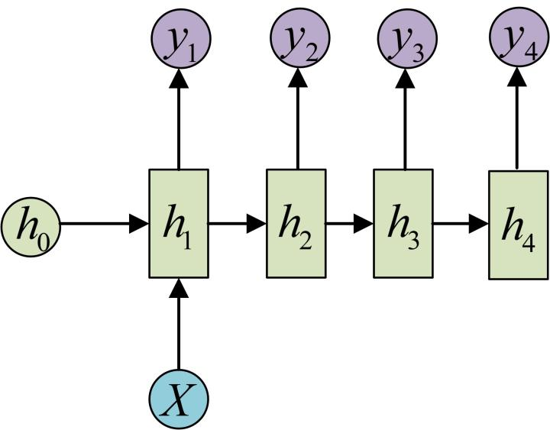
RNN output RNN的输出 vector-to-sequence结构
时我们要处理的问题输入是一个单独的值，输出是一个序列。

Slide 20
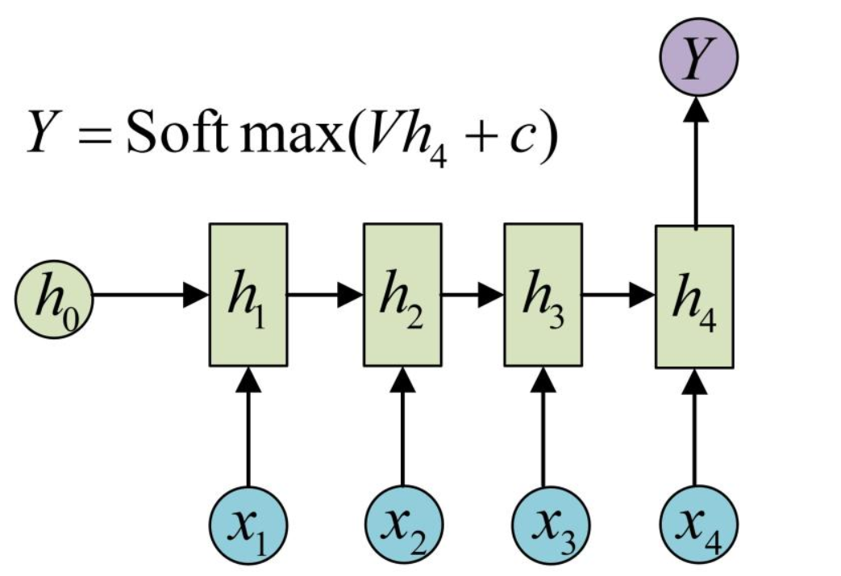
RNN output RNN的输出 sequence-to-vector结构
有时我们要处理的问题输入是一个序列，输出是一个单独的值，此时通常在最后的一个序列上进行输出变换，其建模如下所示：
输入 预测输出
“这个产品我用了两天就坏了”
“不适配我的设备”
“效果很好”
“客服态度很差，最可怕的是，用了两天居然裂开了”
踩
踩
赞
踩

Slide 21
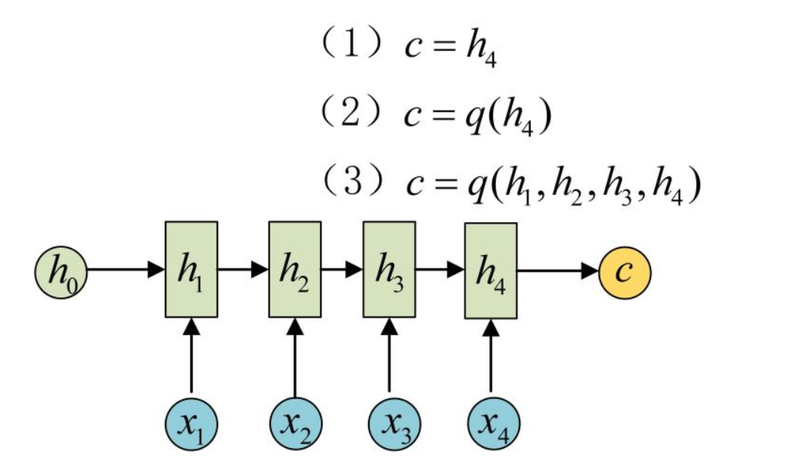
RNN output RNN的输出 Encoder-Decoder结构
原始的sequence-to-sequence结构的RNN要求序列等长，然而我们遇到的大部分问题序列都是不等长的，如机器翻译中，源语言和目标语言的句子往往并没有相同的长度:
步骤一：将输入数据编码成一个上下文向量C, 这部分称为Encoder。
有多种方式，最简单的方法就是把Encoder的最后一个隐状态赋值给C，
还可以对最后的隐状态做一个变换得到C，也可以对所有的隐状态做变换：

Slide 22
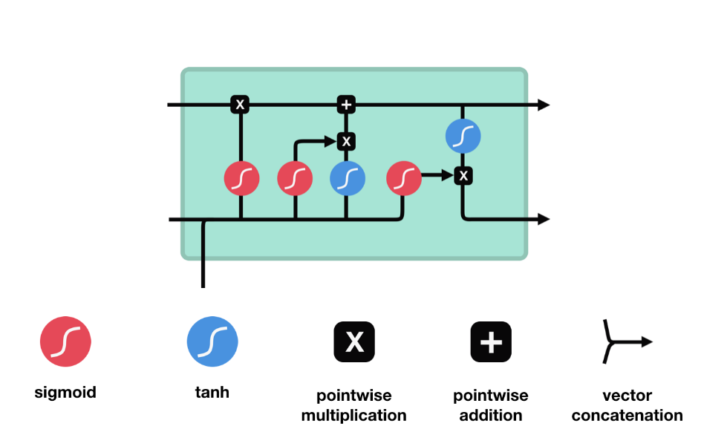
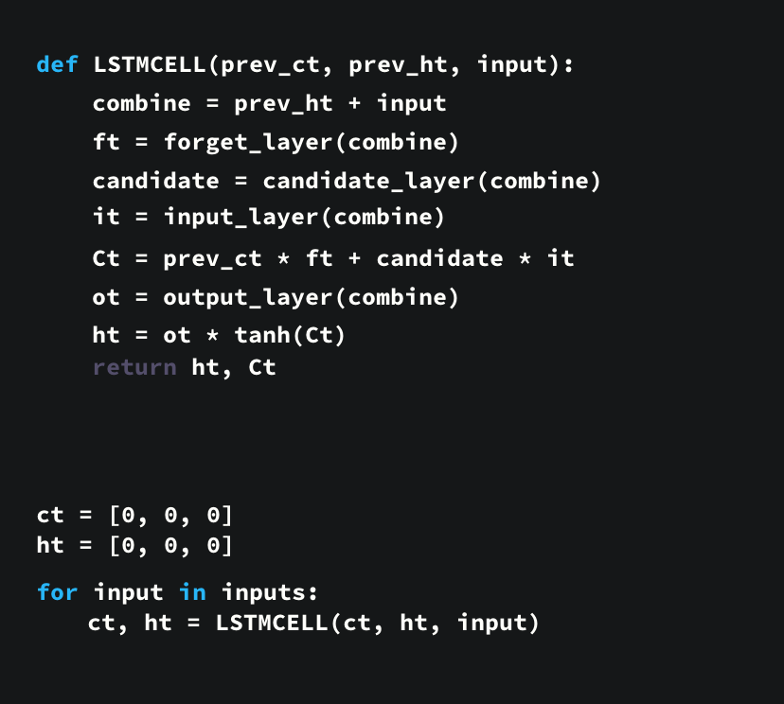
LSTM -前面所有时刻输入的的信息权重比 会加在tn时刻的输出
前面所有时刻输入的的信息权重比 会加在tn时刻的输出
前面所有时刻输入的的信息权重比 会加在tn时刻的输出
https://medium.com/deep-math-machine-learning-ai/chapter-10-1-deepnlp-lstm-long-short-term-memory-networks-with-math-21477f8e4235
Notes:
前面所有时刻输入的的信息权重比 会加在tn时刻的输出

Slide 23
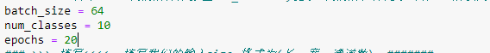
Batch Epochs
Sample size - Batch – Epoch – Iteration
Sample size = Batch * iteration = 1 epoch = 1 training
比如对于一个有 2000 个训练样本的数据集。将 2000 个样本分成大小为 500 的 batch，那么完成一个 epoch 需要 4 个 iteration

Slide 24
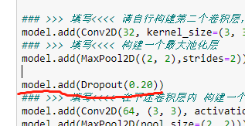
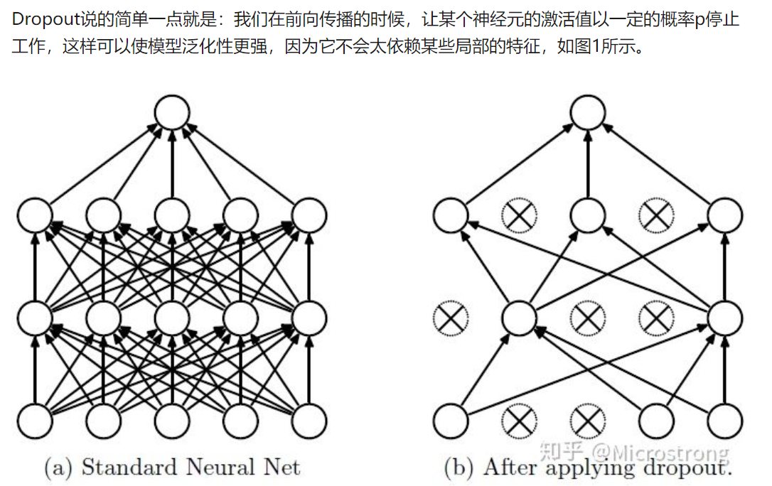
Dropout 层
keras.layers.core.Dropout(rate, noise_shape=None, seed=None)

Slide 25
Dropout 层
为什么说Dropout可以解决过拟合？
取平均的作用
dropout掉不同的隐藏神经元就类似在训练不同的网络，随机删掉一半隐藏神经元导致网络结构已经不同，整个dropout过程就相当于对很多个不同的神经网络取平均。而不同的网络产生不同的过拟合，一些互为“反向”的拟合相互抵消就可以达到整体上减少过拟合
减少神经元之间复杂的共适应关系
因为dropout程序导致两个神经元不一定每次都在一个dropout网络中出现。这样权值的更新不再依赖于有固定关系的隐含节点的共同作用，阻止了某些特征仅仅在其它特定特征下才有效果的情况 。迫使网络去学习更加鲁棒的特征 ，这些特征在其它的神经元的随机子集中也存在。

Slide 26
Batch normalization

Slide 28
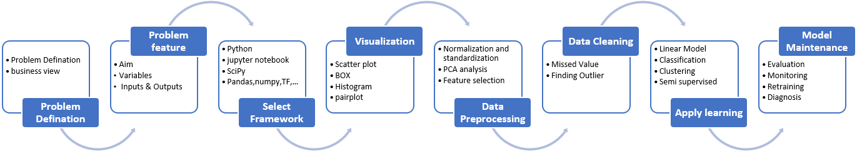

Slide 30
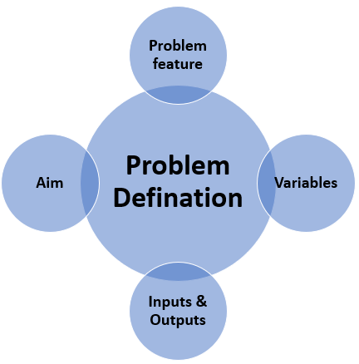
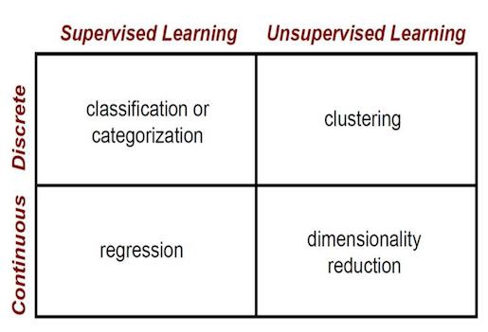
Supervised learning?
Unsupervised learning?
离散？连续？
监督？无监督？
分类？聚类？回归？降维？

Slide 31
我们的例子:
MNIST 手写体识别
Supervised learning
Classification
Problem Feature:
电子图片格式下得手写体字
Aim:
从手写图像的数据集中正确识别数字
Variables:
784个像素点，每个像素点是0-255的数值，按照28*28排列
Input/output:
Train.csv n*785 其中第一列为0-9的label
Output?

Slide 33
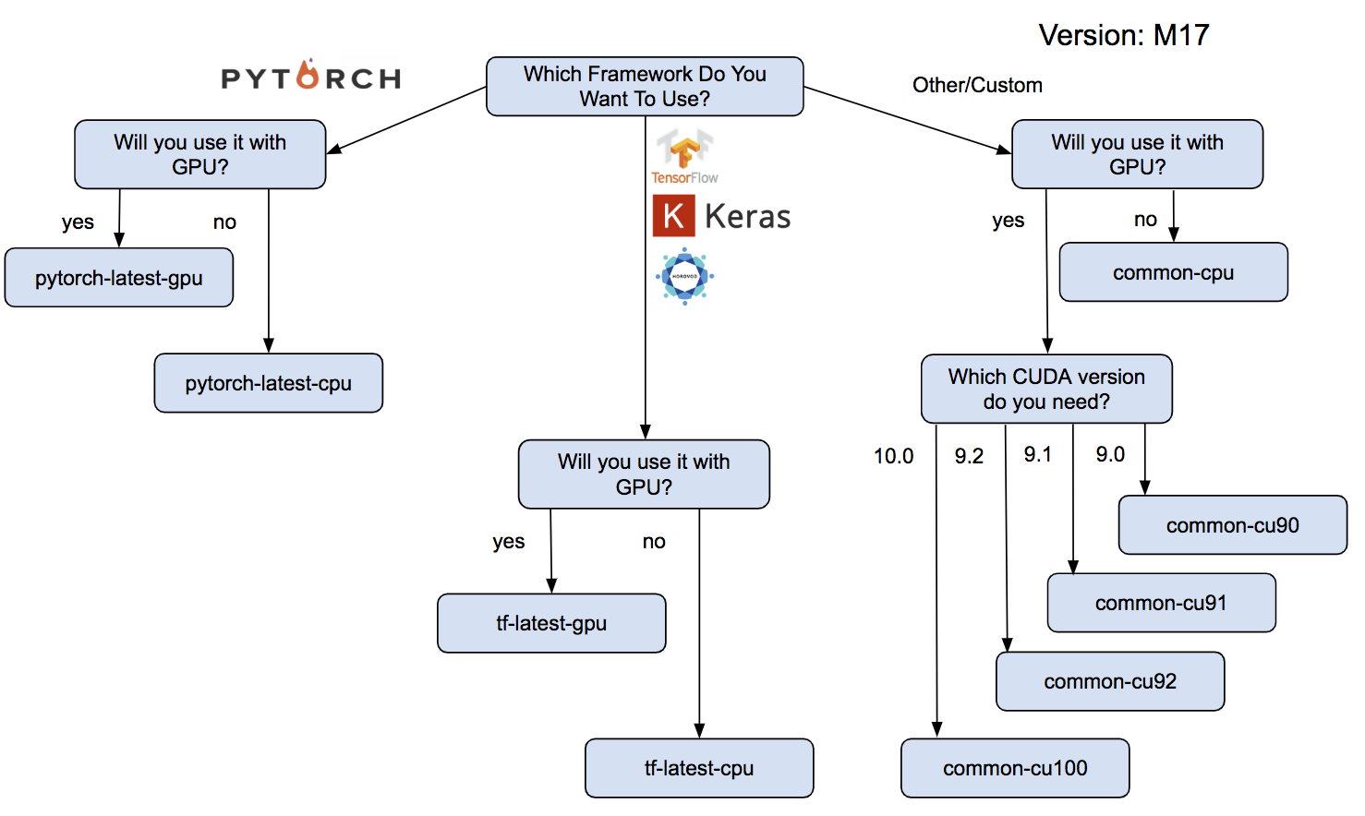

Slide 34
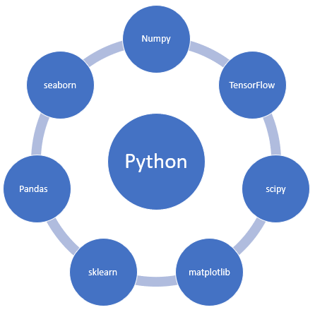

Slide 35
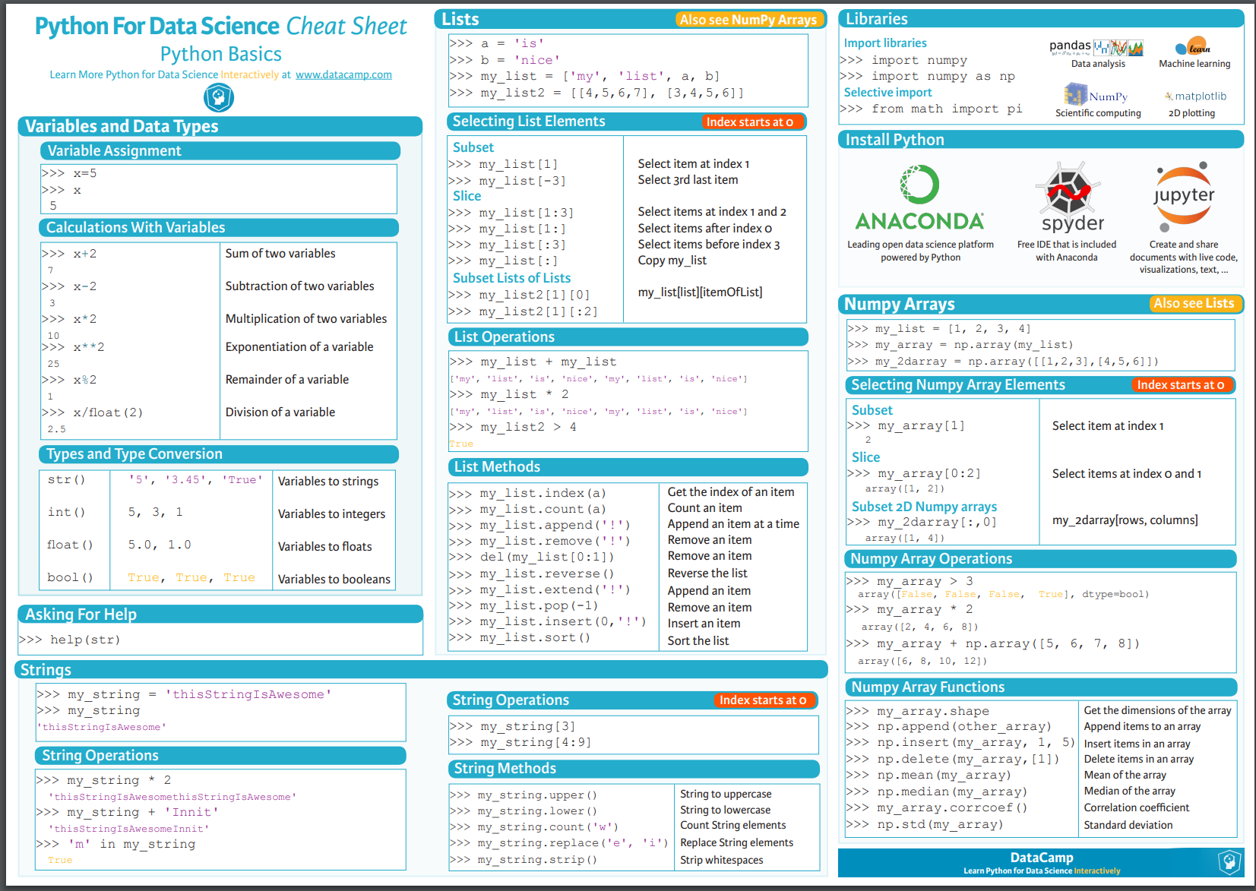

Slide 36
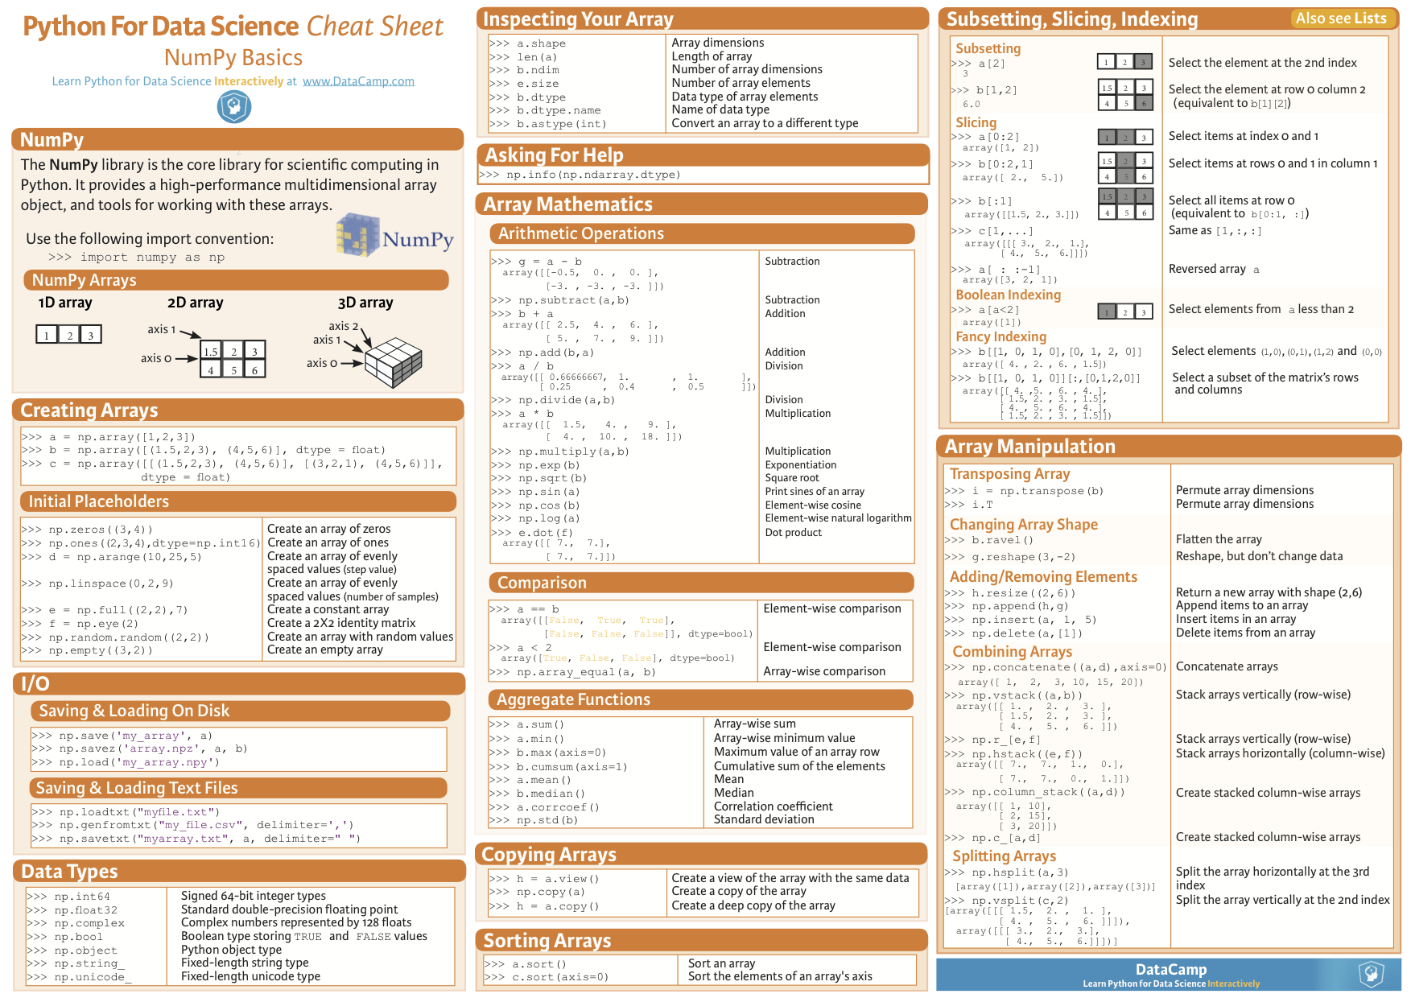

Slide 37
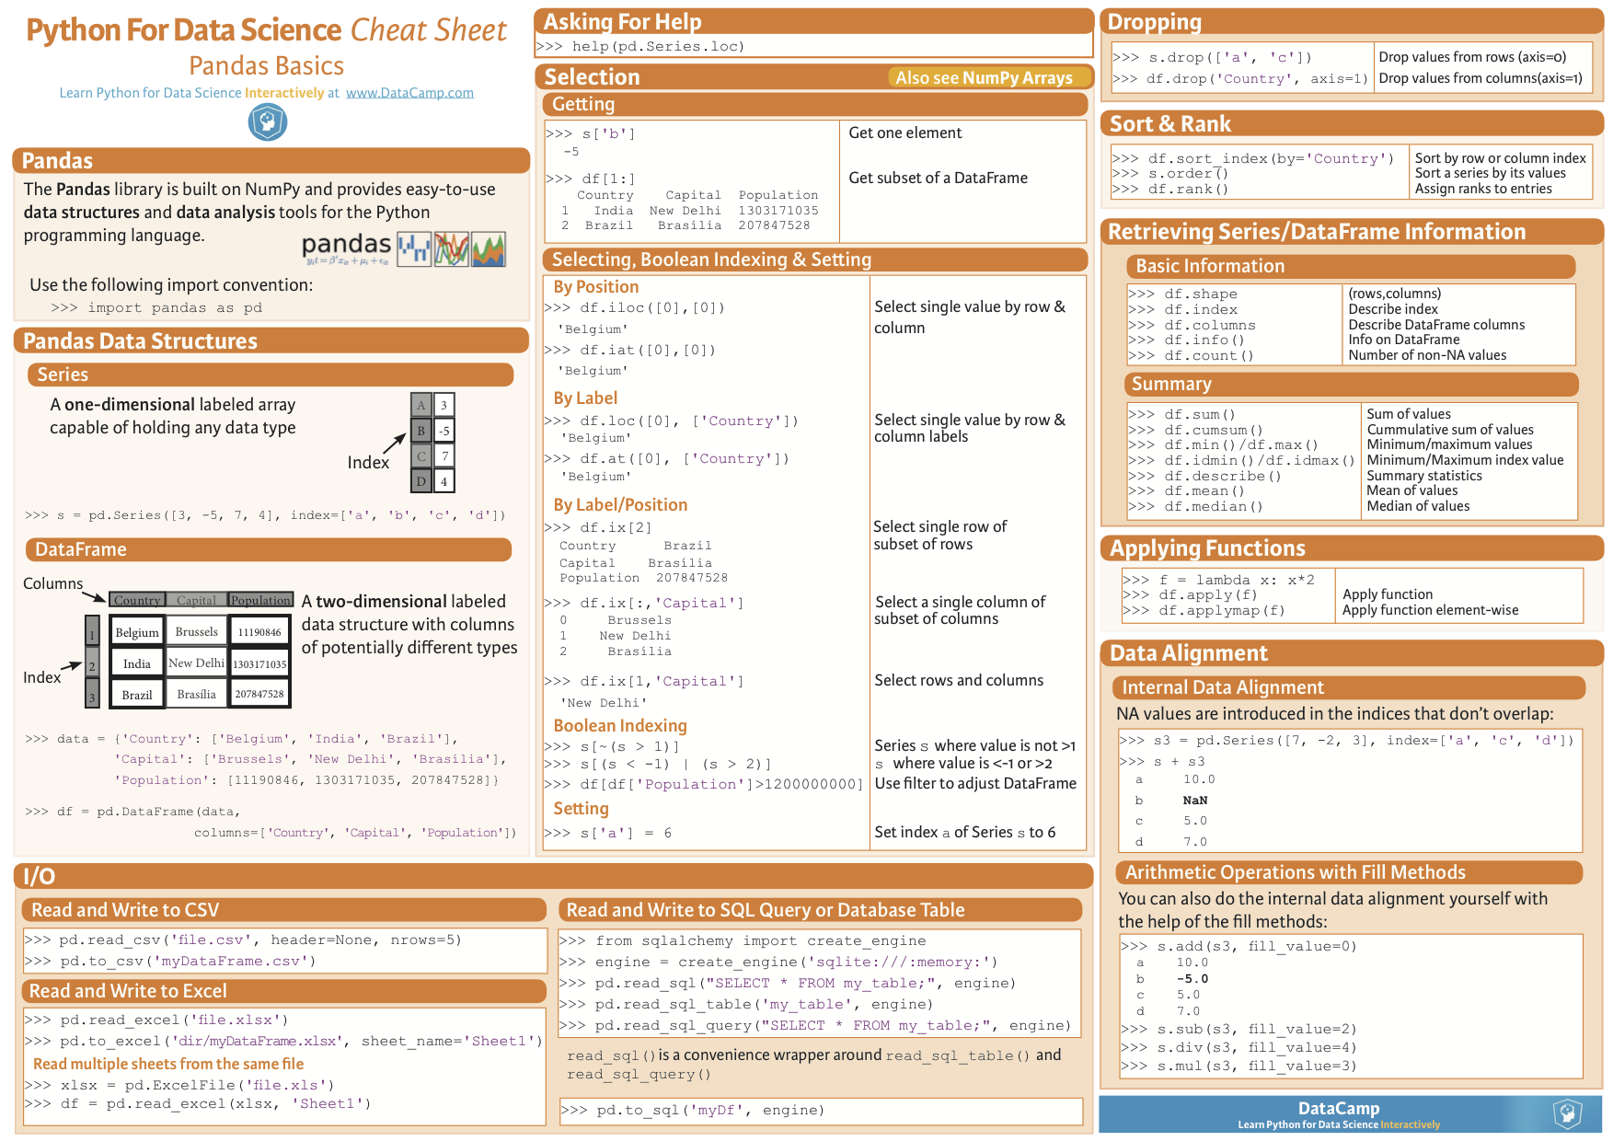

Slide 38
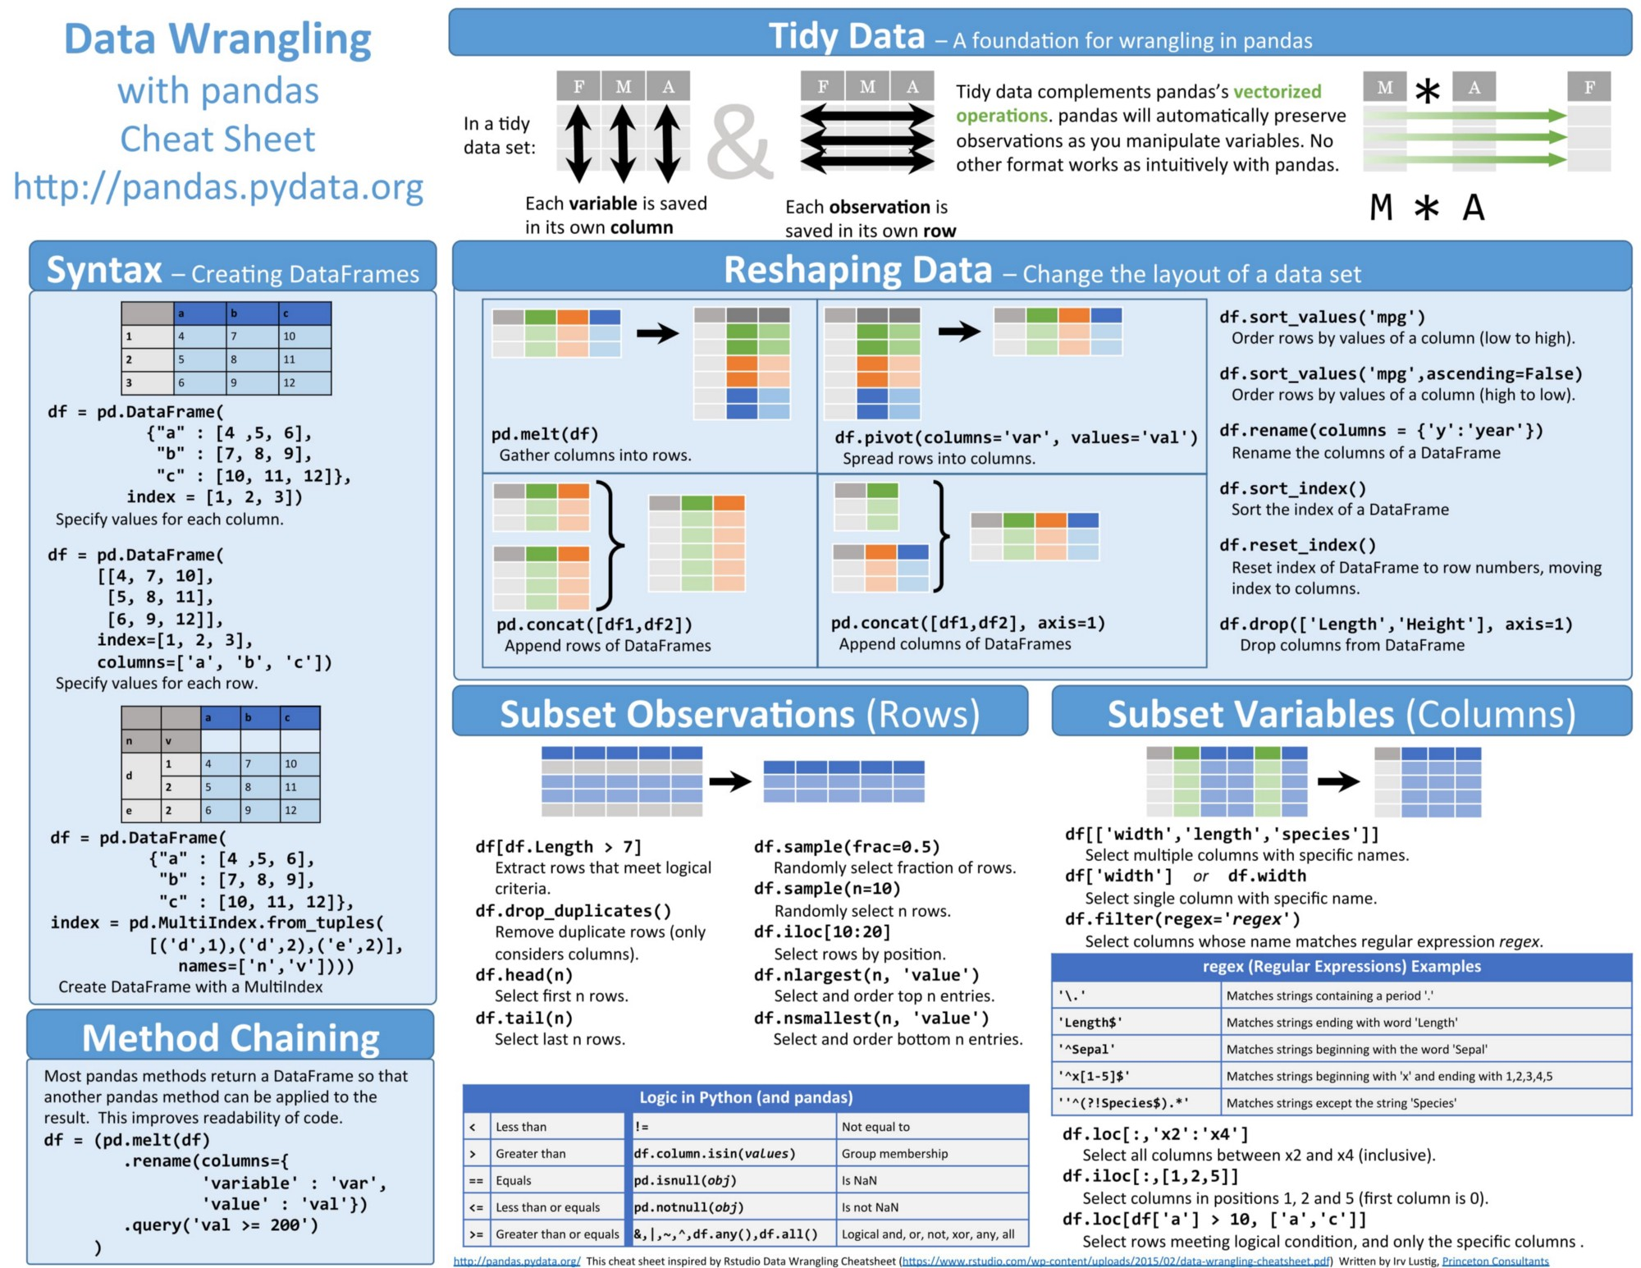

Slide 39
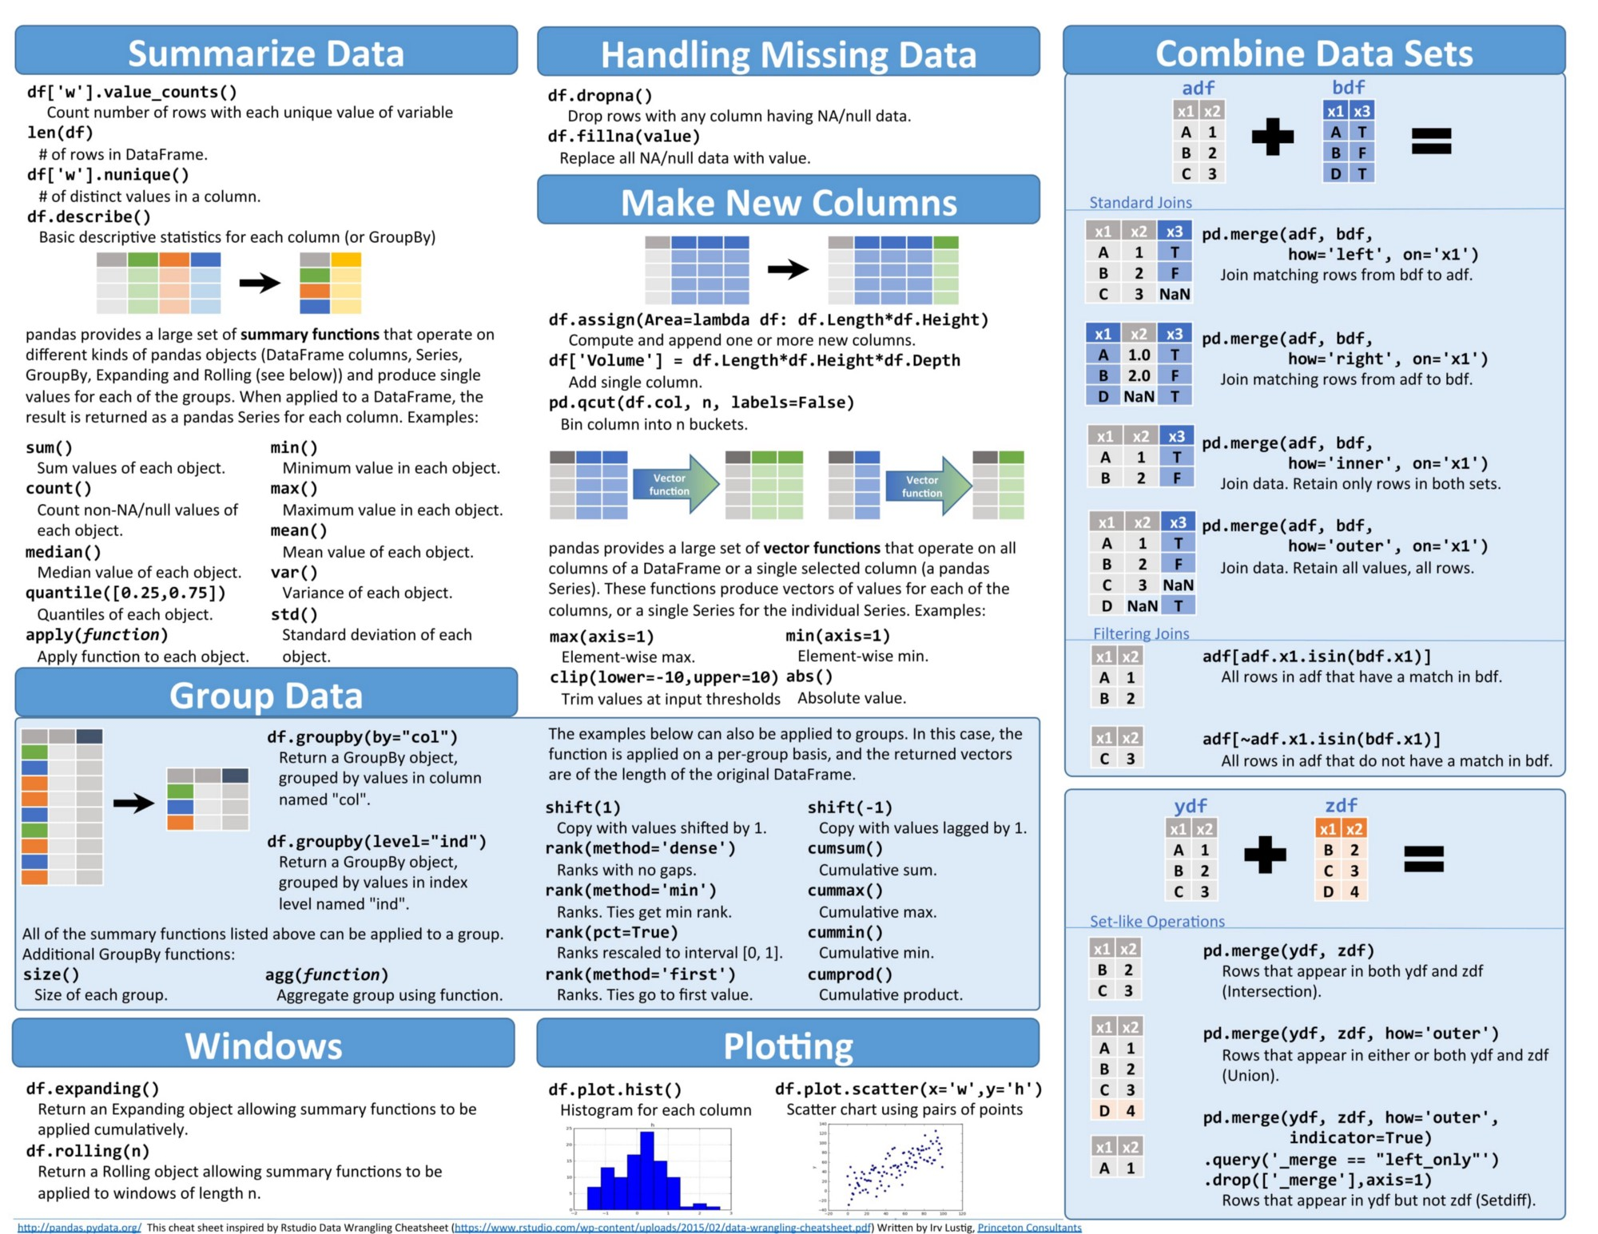

Slide 40
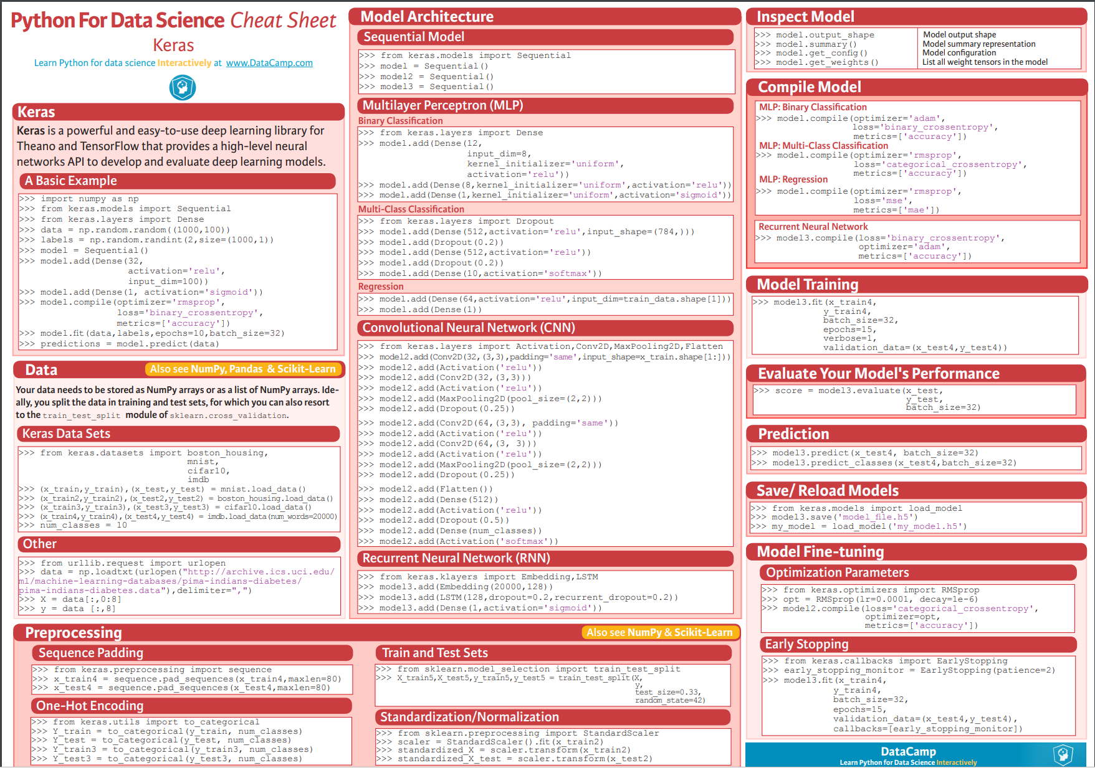

Slide 41
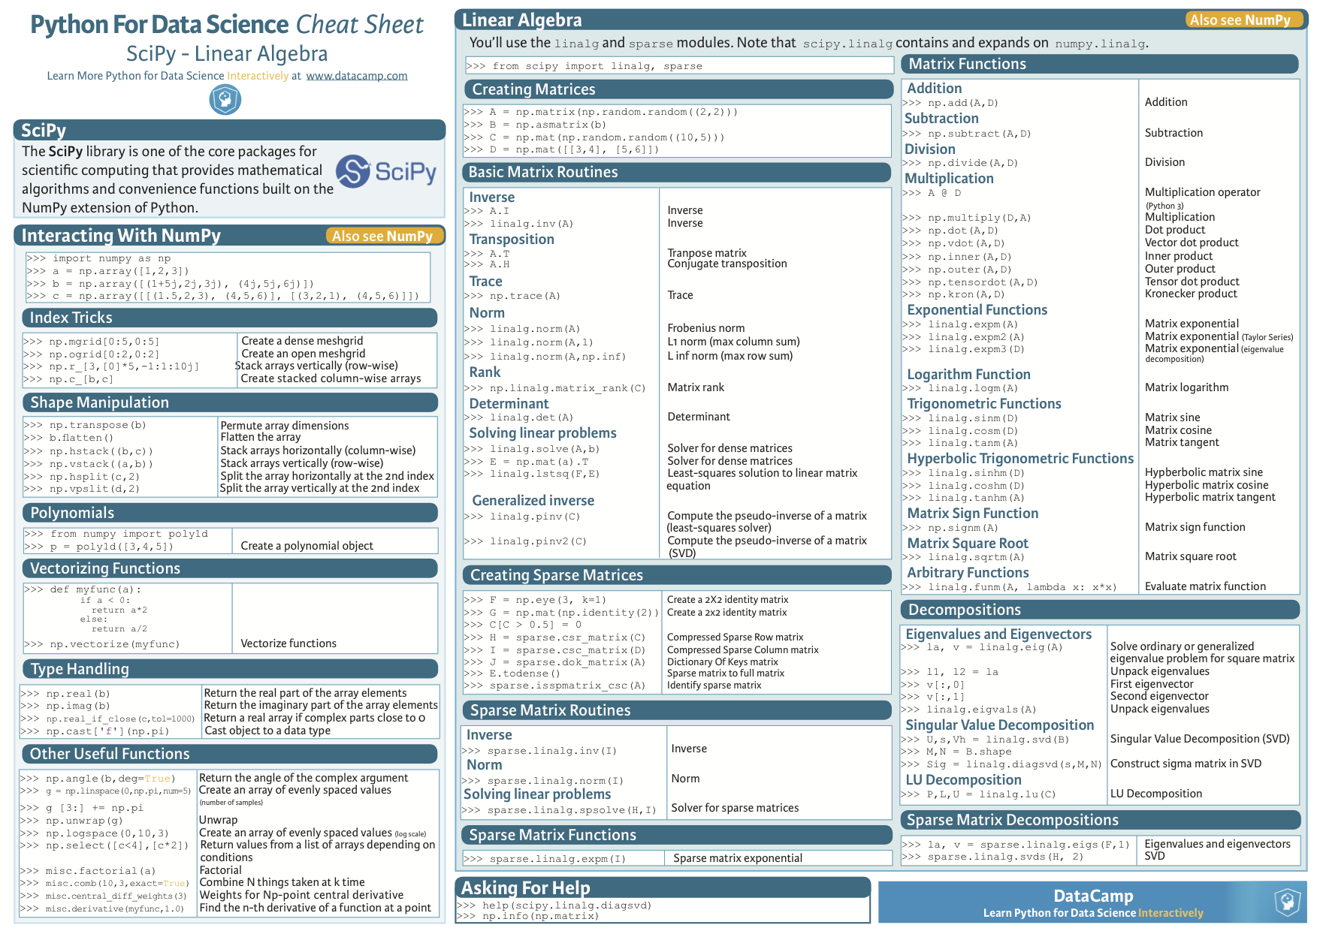

Slide 43
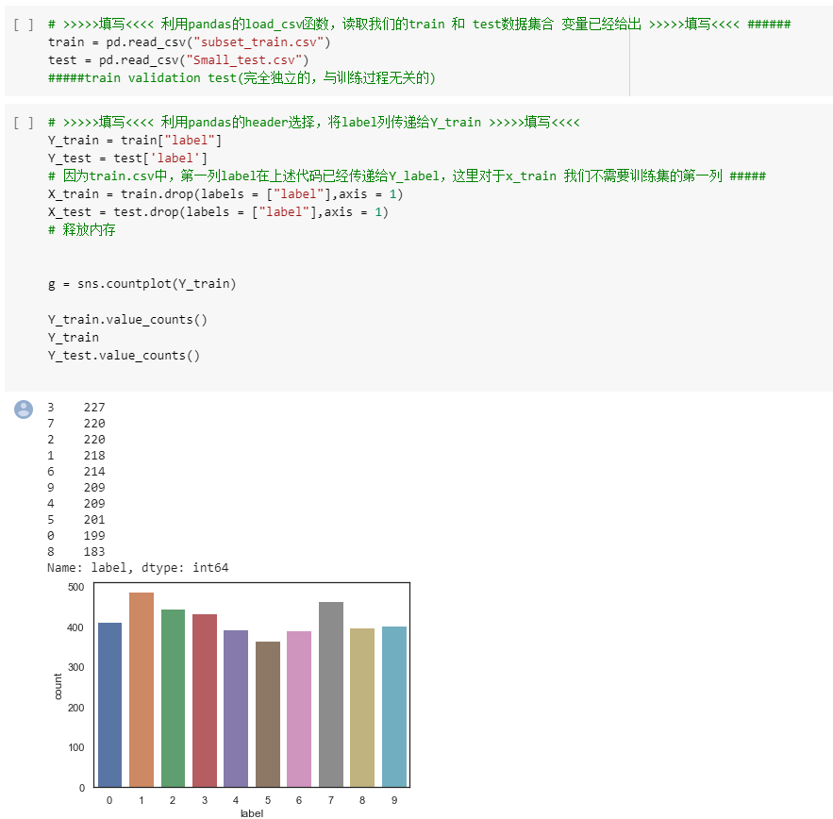
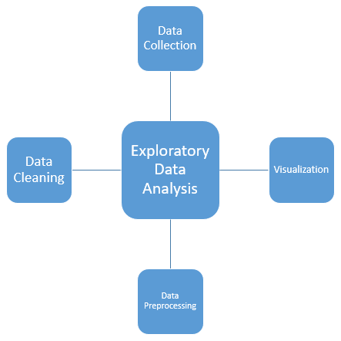
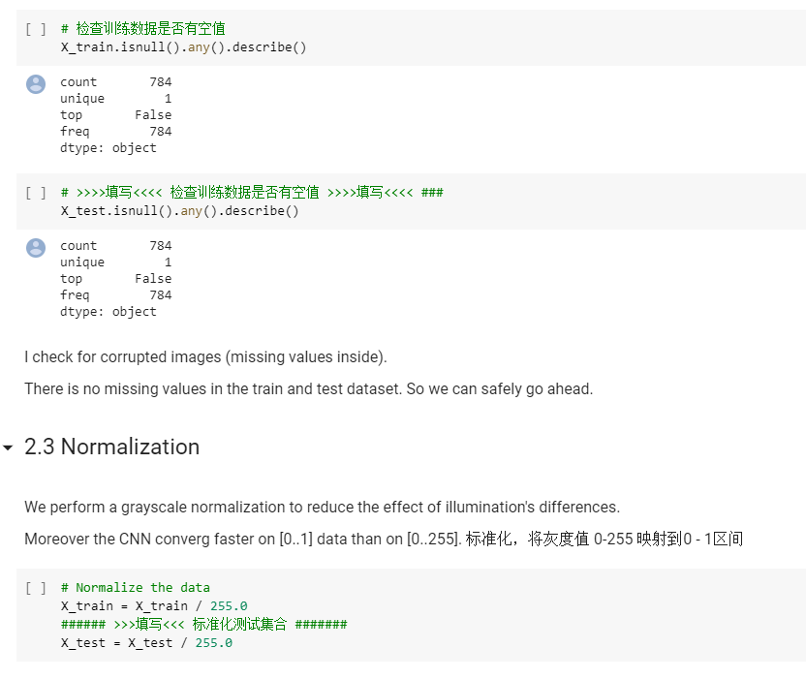

Slide 45
CNN
RNN – LSTM
Machine Learning
Capsule Neural Network
Graphic Neural Network
Spiking Neural Network

Slide 46
Deep Learning Architecture
RNN (Recurrent Neural Network)
RNN can handle arbitrary input/output lengths.
RNN可以处理任意输入/输出长度。
RNN unlike feedforward neural networks - can use their internal memory to process arbitrary sequences of inputs.(feedback)
RNN有着记忆性
RNN uses time-series information. I.e. what I spoke last will impact what I will speak text. 时间序列 时间信息的传递
RNNs are ideal for text and speech analysis. RNN更多的用来文本/语义分析
CNN (Convolutional Neural Network)
CNN takes a fixed size input and generate fixed-size outputs. CNN 一般处理定长的输出和输入
CNN is a type of feed-forward artificial neural network - are variations of multilayer perceptrons which are designed to use minimal amounts of preprocessing.
CNN是一种前馈人工神经网络-是多层感知器的变体，旨在使用最少的预处理。
CNNs are ideal for images and videos processing. CNN用在图像和图片处理
Capsule Network (https://hackernoon.com/capsule-networks-are-shaking-up-ai-heres-how-to-use-them-c233a0971952)
Requires less training data 更少的输入训练数据
Spatial information are preserved 空间信息的保留
Offer robustness to affine transformations 为仿射变换提供鲁棒性
Slow training due to inner loop 内循环导致训练缓慢 GPU required
SNN (Spiking Neural Networks) 脉冲神经网络
PROBABLY is the third generation of neural network
using biologically-realistic models of neurons to carry out computation (Membrane potential behavior during a spike) 数学模拟电位 用生物学的真实模型来计算
Picture in this link may cause you uncomfortable

Slide 47

Machine Learning

Slide 48


Slide 49
Deep Learning ALL in One

Slide 50

Thank you!

